Slide 1
Wpływ zmian demograficznych na rozwój turystyki społecznej oraz potrzeby jej odbiorców.
Łukasz Ciołek Prezes Zarządu Interferie S.A.

Slide 2
Kim jesteśmy?
Interferie S.A. to polska grupa hotelowa.
Nasze obiekty:
INTERFERIE w Kołobrzegu Ośrodek Sanatoryjno-Wypoczynkowy CHALKOZYN
INTERFERIE w Ustroniu Morskim Ośrodek Sanatoryjno-Wypoczynkowy CECHSZTYN
INTERFERIE w Dąbkach Sanatorium Uzdrowiskowe ARGENTYT
INTERFERIE w Świeradowie Zdroju Hotel MALACHIT
INTERFERIE w Szklarskiej Porębie Hotel BORNIT
INTERFERIE Medical SPA w Świnoujściu

Slide 3
Odbiorcy Turystki Społecznej
Główni odbiorcy usług w ramach szerokorozumianej turystki społecznej w spółce Interferie S.A.:
Narodowy Fundusz Zdrowia
stowarzyszenia i koła emerytów
samorząd terytorialny organizujący wypoczynek, kolonie, pobyty zdrowotne (dla dzieci z zagłębia miedziowego)
organizatorzy turystki zdrowotnej adresowanej dla seniorów (pobyty grupowe zorganizowane z transportem)
zorganizowane grupy szkolne
organizatorzy pobytów rehabilitacyjnych (turnusy i wczasy zdrowotne)

Slide 4
Mechanizmy wsparcia
Wybrane mechanizmy wsparcia turystki społecznej realizowanej w spółce Interferie S.A. :
bon turystyczny
Karta Dużej Rodziny
NFZ
Projekty realizowane przez Polską Grupę Uzdrowiskową np. Zdrowie Bohaterom

Slide 5
Zmiany demograficzne

Slide 6
Zmiany demograficzne

Slide 7
Zmiany demograficzne

Slide 8
Liczby
68 % seniorów ma poczucie jakiejś formy wykluczenia społecznego (dane PIE)
Blisko 25 % Polaków w wieku 60+ podejmuje wiele zróżnicowanych form aktywności w czasie wolnym, większość (70 proc.) to kobiety
25 % Polaków w wieku 60+ to bardzo mało aktywni domatorzy stroniący od aktywności zorganizowanych
68 % seniorów dobrze ocenia swoją sprawność fizyczną
15 % seniorów w wieku 60+ deklaruje przynależność do uniwersytetów trzeciego wieku

Slide 9
Interferie Argentyt
Podejmowanie decyzji dotyczących rozwoju, w tym inwestycji musi opierać się na stałym definiowaniu profilu naszego Gościa (kim jest, skąd do nas przyjechał, jakie są jego potrzeby, jak zmieniają się jego potrzeby).
Odpowiedzią na potrzeby turystki społecznej jest prowadzona przez nas polityka odpowiedzialnego biznesu. Rozwiązania produktowe wpisane w politykę CSR cechuje elastyczność polegająca na dopasowaniu oferty do możliwości odbiorców Turystki Społecznej.

Slide 10
Interferie Argentyt
255 komfortowych pokoi
568 miejsc noclegowych
Sanatorium o wysokim standardzie
Nowoczesna baza zabiegowa
Basen, strefa saun, jacuzzi solankowe
Doskonała infrastruktura sportowa
Udogodnienia dla niepełnosprawnych
Urozmaicona, przepyszna kuchnia
Moc atrakcji dla dzieci i dorosłych

Slide 11
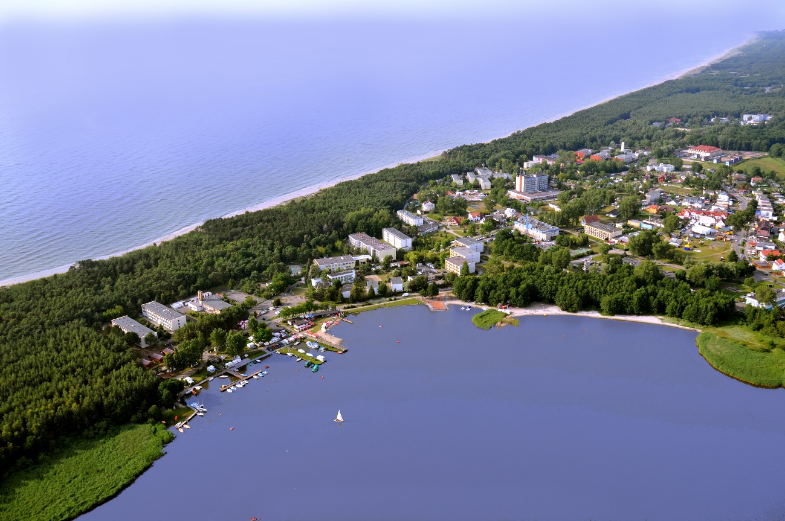
Interferie Argentyt

Slide 12
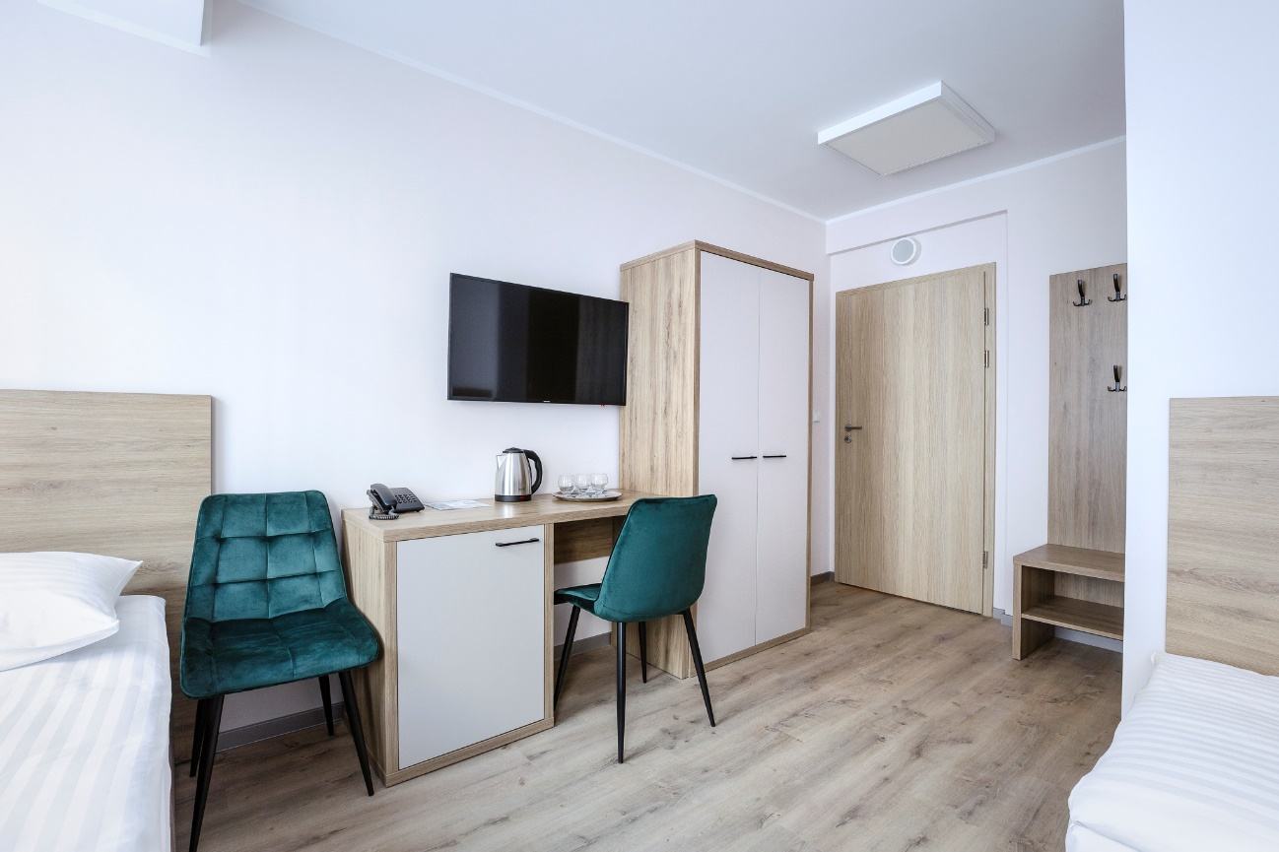
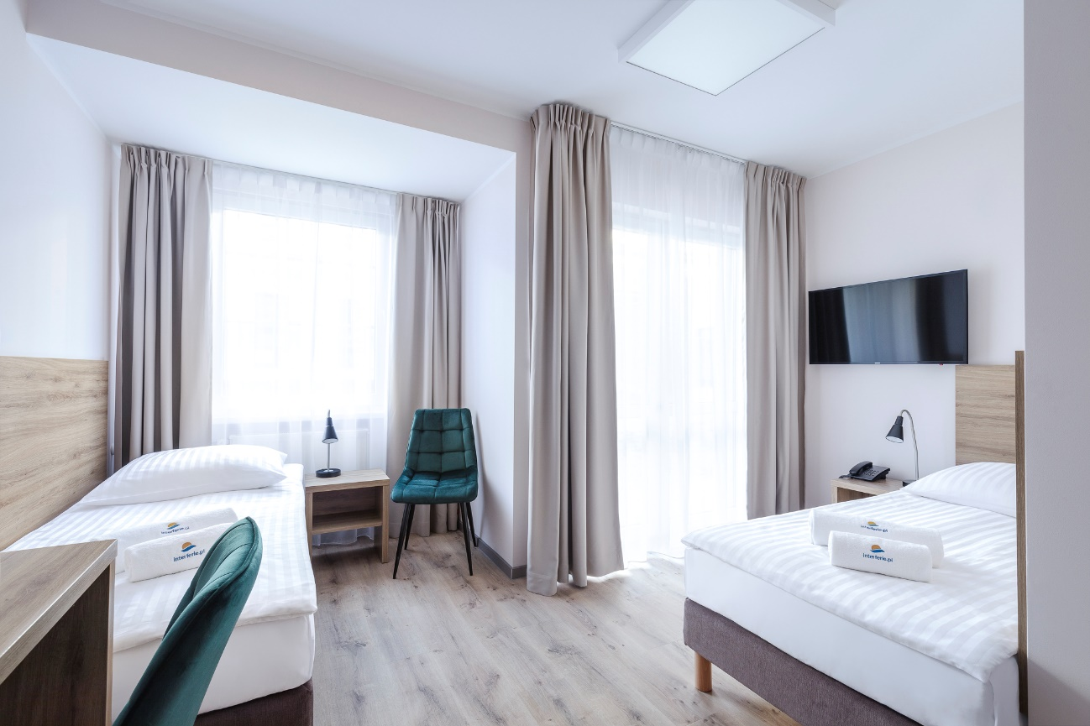
Interferie Argentyt

Slide 13
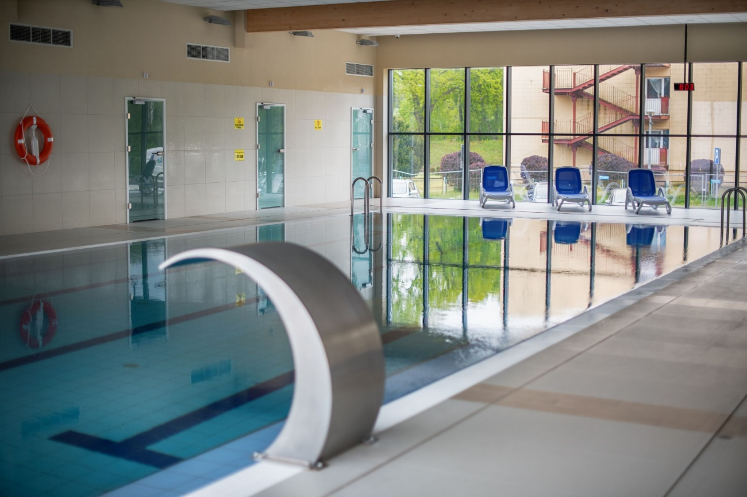
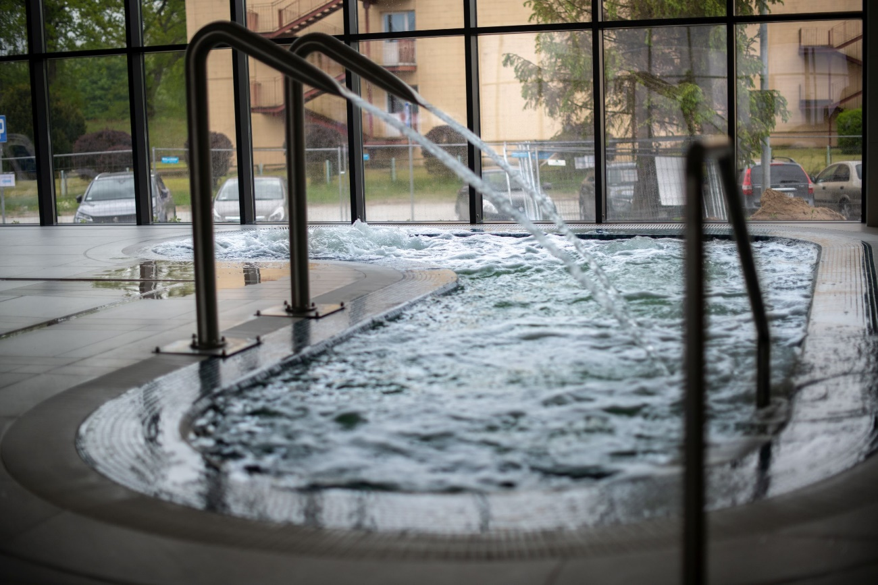
Interferie Argentyt

Slide 14
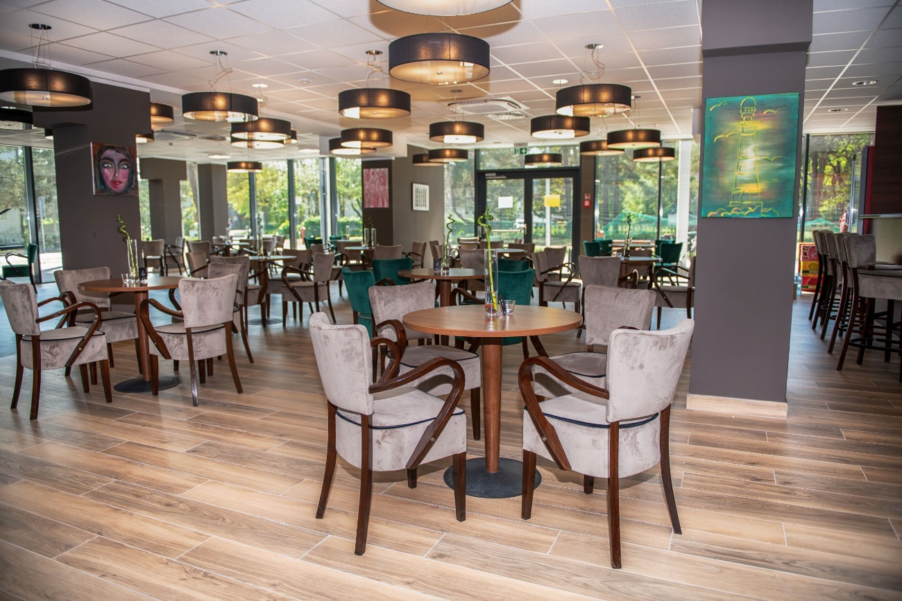
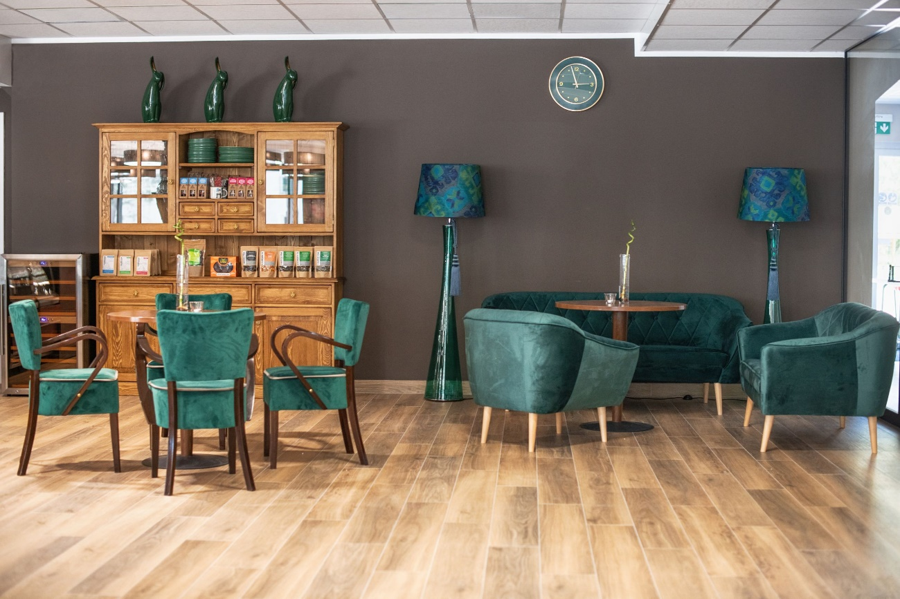
Interferie Argentyt

Slide 15
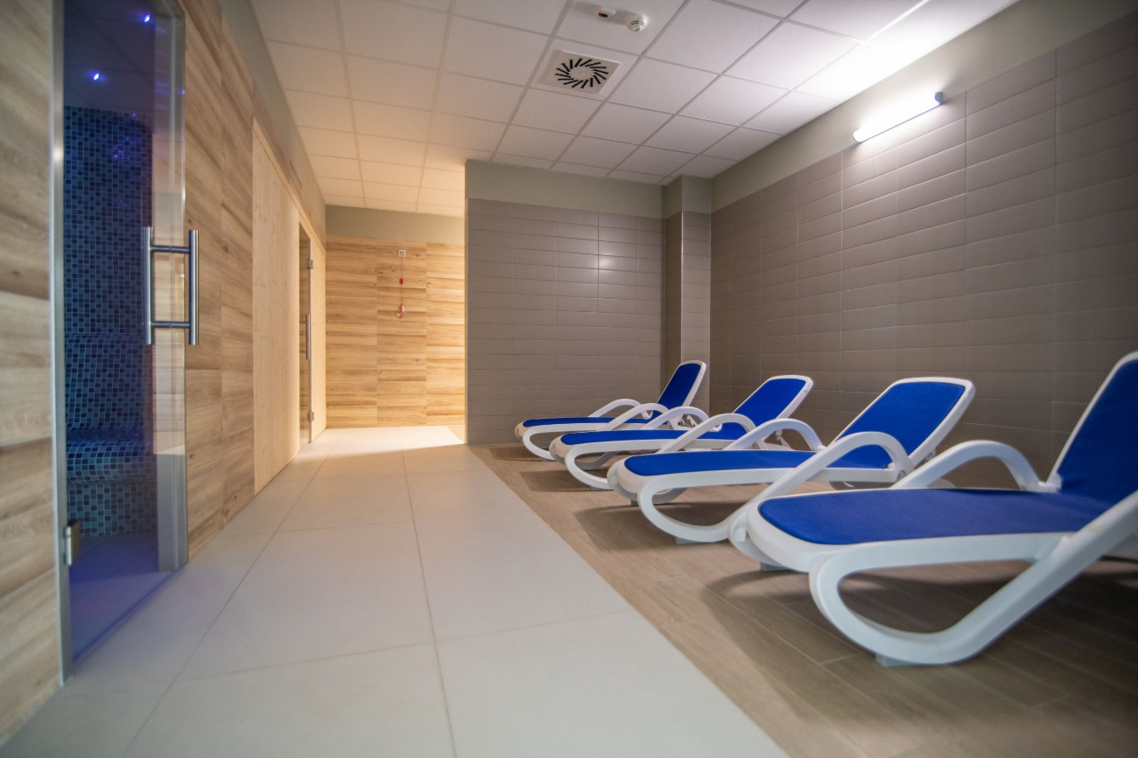
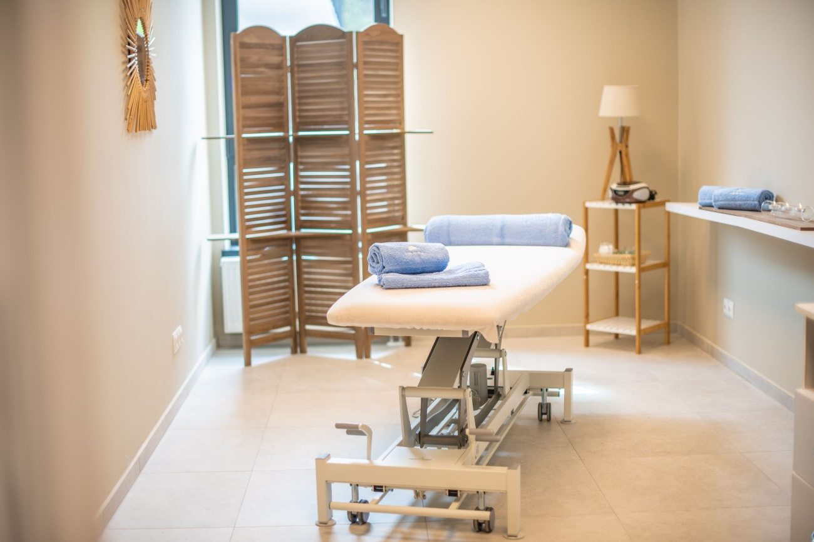
Interferie Argentyt

Slide 16
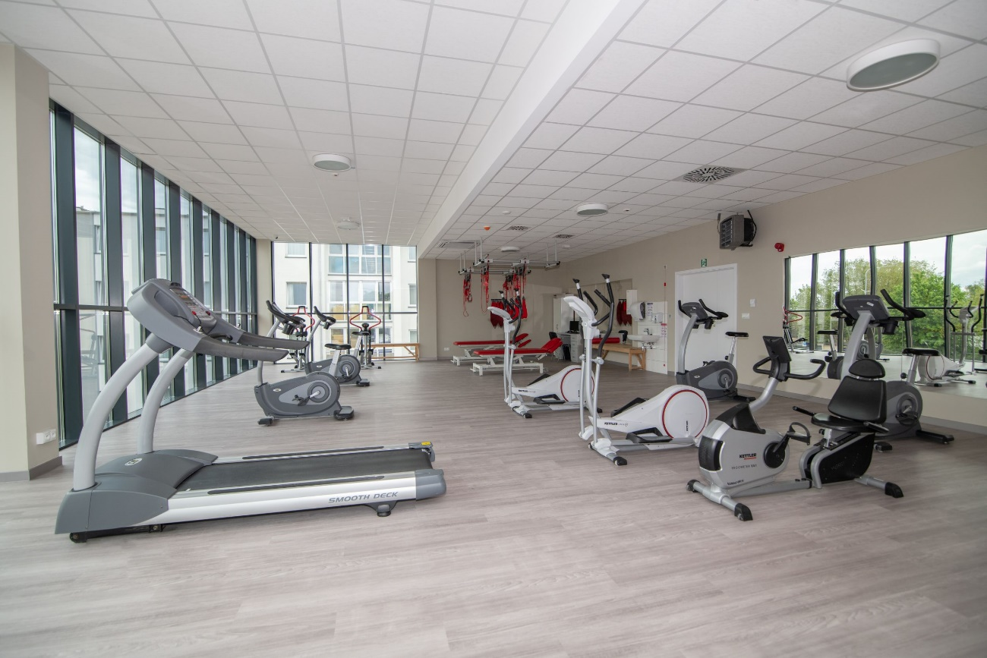
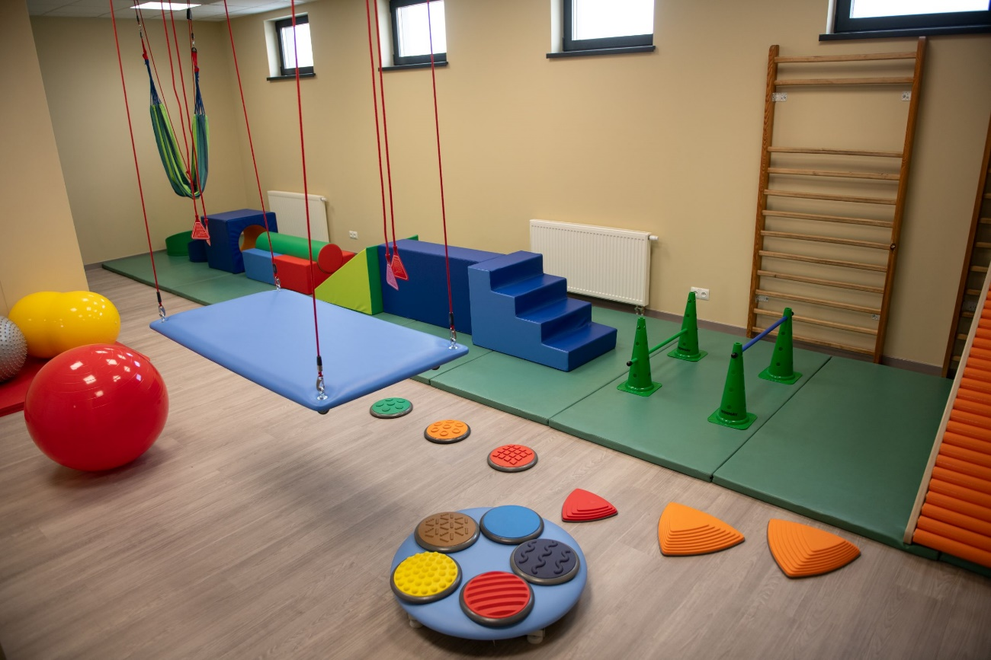
Interferie Argentyt

Slide 17
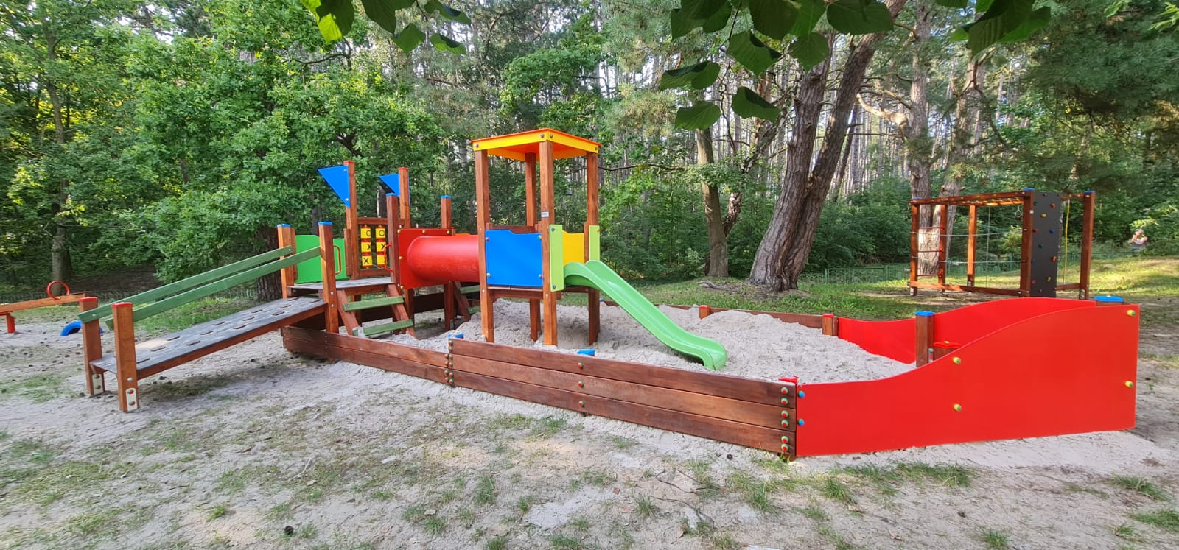
Interferie Argentyt

Slide 18
Dziękuję za uwagę

